Slide 1
Мои рисунки
Денис Пример

Slide 2
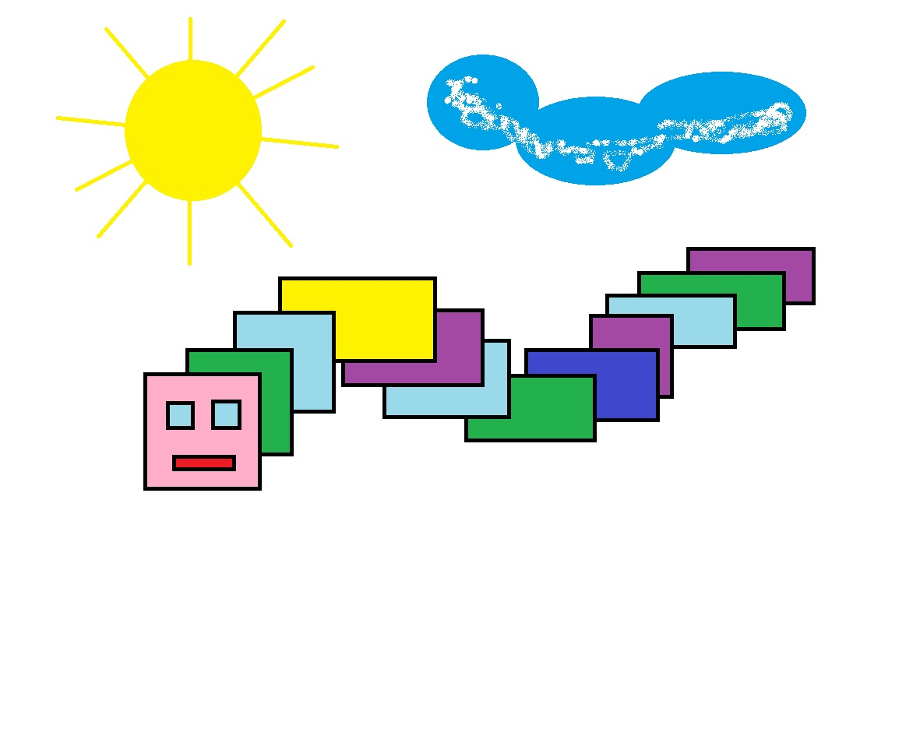

Slide 3
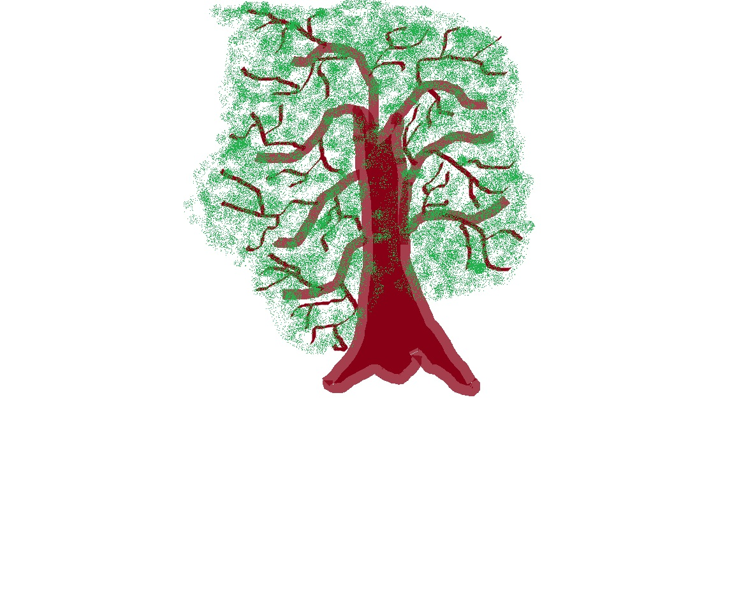

Slide 4


